Slide 1
আজকের শ্রেণিতে সবাইকে স্বাগত

Slide 2
পরিচিতি
জয়দেব কুমার মন্ডল
পৈকখালী হাজী এস এন জামান মাধ্যমিক বিদ্যালয় সহকারী শিক্ষক(আইসিটি)
ভাণ্ডারিয়া, পিরোজপুর
E-mail-joyshinha@gmail.com
Mobile: 01775902929
শ্রেণিঃ নবম ও দশম
বিষয়ঃ বাংলাদেশের ইতিহাস ও বিশ্বসভ্যতা
অধ্যায়-দ্বিতীয়

Slide 3
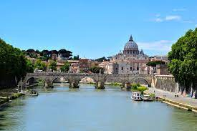
গ্রীক সভ্যতার অবসান এর আগেই ইতালিতে তাইবার নদীর তীরে একটি বিশাল সাম্রাজ্য ও সভ্যতা গড়ে ওঠে । এই সভ্যতার নাম কী?
রোমান সভ্যতা
টাইবার নদী

Slide 4
আজকের পাঠের বিষয়
রোমান সভ্যতা

Slide 5
শিখনফল
এই পাঠ শেষে শিক্ষার্থীরা...
ভৌগলিক অবস্থান ও সময়কাল উল্লেখ পূর্বক প্রাচীন রোমান সভ্যতা বর্ণনা করতে পারবে;
রোম নগরী ও রোমান শাসনের বিভিন্ন ধাপ সম্পর্কে ব্যাখ্যা করতে পারবে ;
শিক্ষা,সাহিত্য ও লিখন পদ্ধতির বিকাশে প্রাচীন রোমান সভ্যতার অবদান বিশ্লেষণ করতে পারে ;
সভ্যতার বিকাশে প্রাচীন রোমান সভ্যতার স্থাপত, ভাস্কর্য ও বিজ্ঞানের অবদান বর্ণনা করতে পারবে ;
বিশ্ব সভ্যতায় প্রাচীন রোমান সভ্যতার ধর্ম, দর্শন ও আইনের প্রভাব আলোচনা করতে পারবে ;

Slide 6
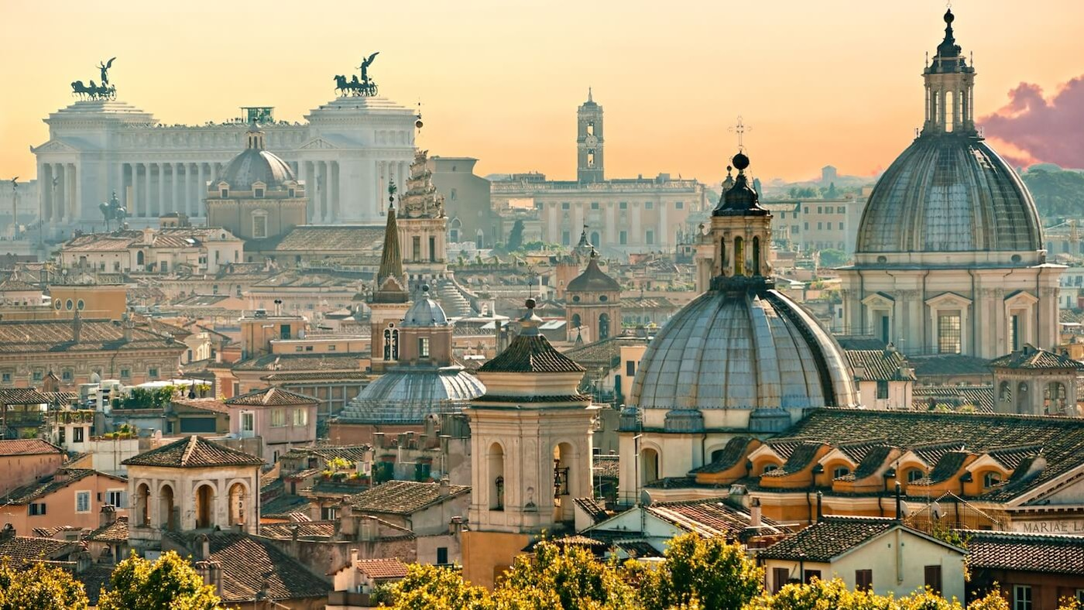
রোম নগরী
গ্রীক সভ্যতার অবসান এর আগেই ইতালিতে তাইবার নদীর তীরে একটি বিশাল সাম্রাজ্য ও সভ্যতা গড়ে ওঠে এবং কে কেন্দ্র করে গড়ে ওঠা এই সভ্যতা রোমীয় সভ্যতা নামে পরিচিত। প্রথমদিকের একজন রাজাকার শাসনাধীন ছিল । রাজা স্বৈরাচারী হয়ে পড়লে তাকে ক্ষমতা থেকে সরিয়ে খ্রিস্টপূর্ব ৫১০ অব্দে একটি প্রজাতন্ত্র প্রতিষ্ঠিত হয়।রোমান সভ্যতা প্রায় ছয়-সাত বছর স্থায়ী হয়েছিল ।

Slide 7
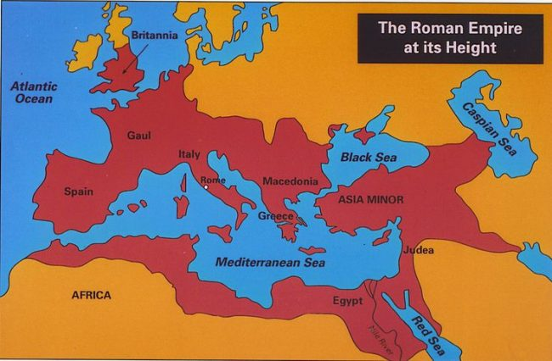
রোম নগরী বিস্তার
ইতালির মাঝামাঝি পশ্চিমাংশে রোম নগরী অবস্থিত । ইতালির দক্ষিণে বঙ্গোপসাগর থেকে উত্তর দিকে আল্পস পর্বতমালা পর্যন্ত বিস্তৃত । ইতিহাস পর্যালোচনা করলে দেখা যায় নানা ঘাত-প্রতিঘাতের মধ্য দিয়ে খ্রিস্টপূর্ব 753 অব্দে রোম নগরী প্রতিষ্ঠা হয় এবং 476 খ্রিস্টাব্দে জার্মান বর্বর জাতি গুলোর হাতে রোমান সাম্রাজ্য চূড়ান্ত পতন হয়।

Slide 8
একক কাজ
১। ইতালিতে তাইবার নদীর তীরে গড়ে ওঠে কোন সভ্যতা ?
উত্তরঃ ইতালিতে তাইবার নদীর তীরে গড়ে রোমান কোন সভ্যতা ।
২। কোন রাজা রোম নগরী প্রতিষ্ঠা করেন?
উত্তরঃলাতিন রাজা রোমিউলাস রোম নগরী প্রতিষ্ঠা করেন।
৩। রোমান সাম্রাজ্যের পতন ঘটে কত খ্রিস্টাব্দে ?
উত্তরঃ রোমান সাম্রাজ্যের পতন ঘটে ৪৭৬ খ্রিস্টাব্দে ।

Slide 9
ত্রয়ী শাসন
অভ্যন্তরীণ বিশৃঙ্খলা ছাড়াও রক্তক্ষয়ী যুদ্ধে জড়িয়ে পড়ে রোম। উচ্চাকাঙ্ক্ষী সামরিক নেতারা ক্ষমতায় আসতে থাকে এবং রোমে গৃহযুদ্ধ ছড়িয়ে পড়ে । ক্ষমতার দ্বন্দ্বে একপর্যায়ে সমঝোতার ভিত্তিতে 3 জন নেতার একযোগে ক্ষমতায় আসেন যা ইতিহাসে ত্রয়ী শাসন নামে পরিচিত। বিশাল রোম সাম্রাজ্যকে তিন ভাগ করে শাসনের দায়িত্ব নেন অক্টোভিয়াস সিজার ,মার্ক অ্যান্টনি ও লেপিডাস।

Slide 10
দলীয় কাজ
রোমের ত্রয়ী শাসন আমলে কে কোন অঞ্চলের শাসক ছিলেন তা ছকে ঊল্লেখ করো।

Slide 11
সভ্যতায় রোমের অবদান

Slide 12
শিক্ষা,সাহিত্য ও লিখন পদ্ধতি
এ সময়ের শিক্ষা বলতে বোঝায় খেলাধুলা ও বীরদের স্মৃতি কথা বর্ণনা ।যুদ্ধবিগ্রহের মধ্য দিয়ে রোমের যাত্রা শুরু হয়েছিল । সুতরাং তাদের সবকিছুই ছিল যুদ্ধকে কেন্দ্র করে। সে যুগের সাহিত্য অবদানের জন্য প্লুটাস ও টেরেন্সর বিশেষভাবে উল্লেখযোগ্য ছিল।এ যুগে খ্যাতনামা কবি ছিল ওভিদ ও লিভি।

Slide 13
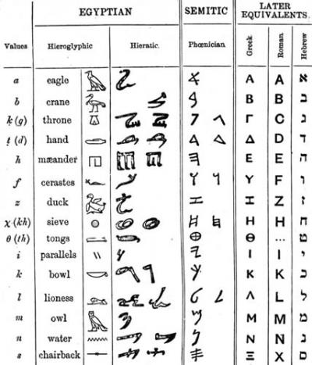
লাতিন ভাষা

Slide 14
স্থাপত্য,ভাস্কর্য ও বিজ্ঞান
রোমান স্থাপত্য অন্যতম বৈশিষ্ট্য ছিল এর বিশালতা । হার্ডিয়ানের তৈরি ধর্ম মন্দির প্যানথিয়ন রোমানদের স্থাপত্য অসাধারণ । 80 খ্রিস্টাব্দে রোমান সম্রাট কর্তৃক নির্মিত কলোসিয়াম নাট্যশালা নির্মিত হয় যেখানে একসঙ্গে 56০0 দর্শক বসতে পারতো। বিজ্ঞানের রোমানরা কোন অবদান রাখতে না পারলেও বিজ্ঞানীদের মধ্যে কেউ কেউ গুরুত্বপূর্ণ অবদান রাখতে সক্ষম হন।প্লিনি বিজ্ঞান সম্পর্কে বিশ্বকোষ প্রণয়ন করেন । এতে প্রায় 500 বিজ্ঞানী গবেষণা কর্ম স্থান পেয়েছে তাছাড়া চিকিৎসা বিজ্ঞানের রোমিয়দের অবদান ছিল ।

Slide 15
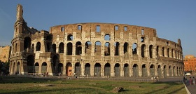
কলোসিয়াম

Slide 16
ধর্ম,দর্শন ও আইন
রোমানরা ধর্মীয় ক্ষেত্রে গ্রিকদের দ্বারা প্রভাবিত ছিল।রোমানদের অন্যতম প্রধান দেবতার নাম ছিল জুপিটার ।রোমীয় দর্শন গ্রীক দর্শন এর উপর ভিত্তি করে গড়ে ওঠেছে । রোমীয় দর্শনে সিসেরো,লুক্রেটিয়াস তাদের সুচিন্তিত মতবাদ তারা অবদান রাখতে সক্ষম হয়েছিল । বিশ্ব সভ্যতার ইতিহাসে রোমানদের সর্বশ্রেষ্ঠ গুরুত্বপূর্ণ অবদান হচ্ছে আইন। রোমীয় আইনের দৃষ্টিতে সকল মানুষ সমান । আইনকে তিনটি ভাগে ভাগ করা হয়েছে- বেসামরিক আইনের, জনগণের আইন ও প্রাকৃতিক আইনের।

Slide 17
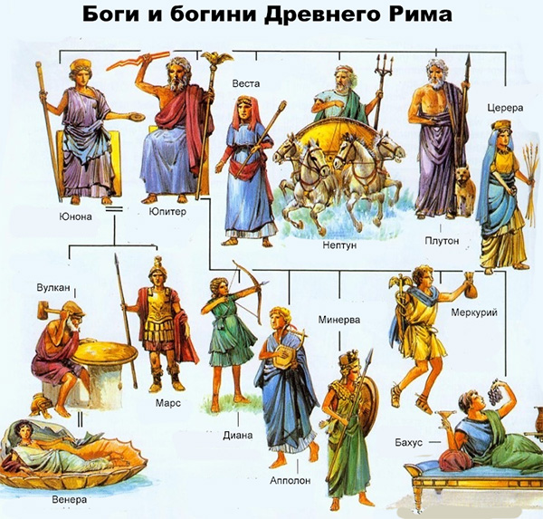
রোমানদের দেব দেবী

Slide 18
মূল্যায়ন
১। বহু ভাষায় অনূদিত হয়েছে ব্রাজিলের কোন মহাকাব্যটি?
উত্তরঃ ইনিড ।
২। বিশ্বের ইতিহাসে রোমাদের সর্বশ্রেষ্ঠ অবদান ছিল কোনটি?
উত্তরঃআইন ।
৩। রোমান নাগরিকদের জন্য বাধ্যতামূলক ছিল কোনটি ?
উত্তরঃ বেসামরিক আইন ।

Slide 19
বাড়ীর কাজ
বিশ্ব সভ্যতার ইতিহাসে রোমানদের সর্বশ্রেষ্ঠ ও গুরুত্বপূর্ণ অবদান হচ্ছে আইন-ব্যাখ্যা করো।

Slide 20
ধন্যবাদ সকলকে

